Slide 1
Đề tài: Quản lí sân bóng mini
GVHD:
Bùi Công Danh
Phan Minh Quang – 2001190767
Đinh Thành Long - 2001191032
Công nghệ .Net

Slide 2
Nội dung:
01
Giới thiệu đề tài
02
Phân tích thiết kế csdl
03
Chức năng, nghiệp vụ
04
Demo

Slide 3
01
Giới thiệu đề tài
Mô Tả Bài Toán:
Một sân bóng thực hiện công việc quản lý kinh doanh bao gồm những công việc sau: quản lý sân bóng, đặt sân, quản lý kinh doanh và báo cáo thống kê.
Phạm vi đề tài
Giới hạn trong kiến thức môn học: công nghệ .Net, cơ sở dữ liệu, công nghệ web.

Slide 4
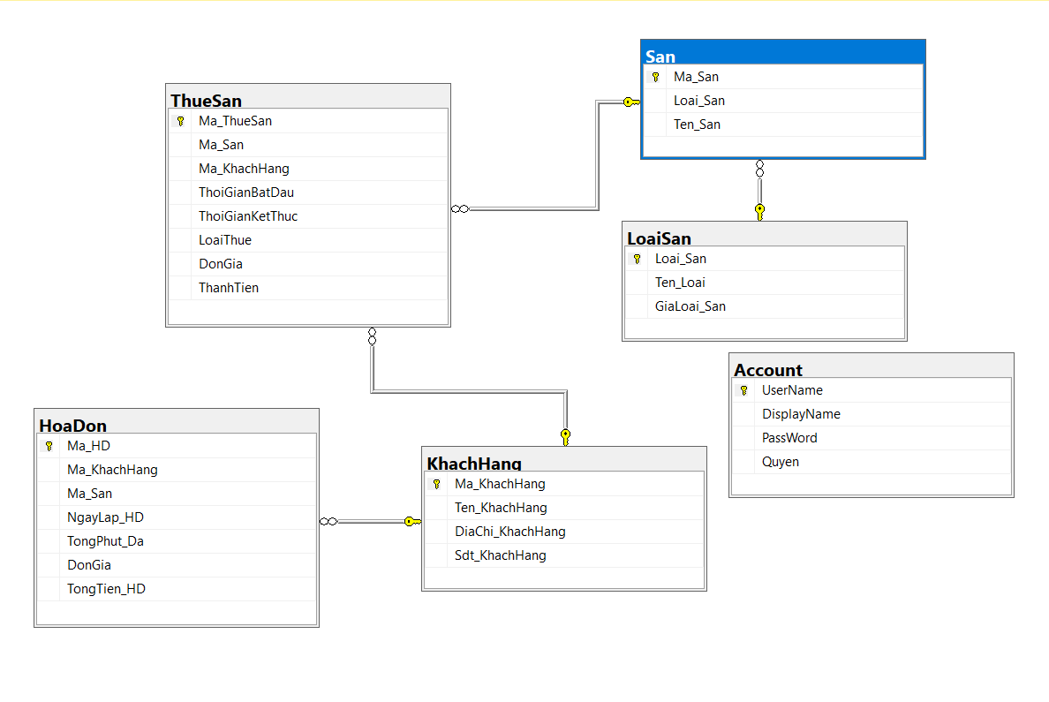
02
Phân tích thiết kế csdl
Account(UserName, DisplayName, PassWord,Quyen)
KhachHang(Ma_KhachHang, Ten_KhachHang, DiaChi_KhachHang, Sdt_KhachHang)
LoaiSân(Loai_San, Ten_Loai, GiaLoai_San)
Sân(Ma_San,Loai_San, Tên_San )
ThueSan(Ma_ThueSan, Ma_San, Ma_KhachHang, ThoiGianBatDau, ThoiGianKetThuc, LoaiThue, DonGia, ThanhTien)
HoaDon(Ma_HD, Ma_KhachHang, Ma_San, NgayLap_HD, TongPhut_Da, DonGia, TongTien_HD)

Slide 5
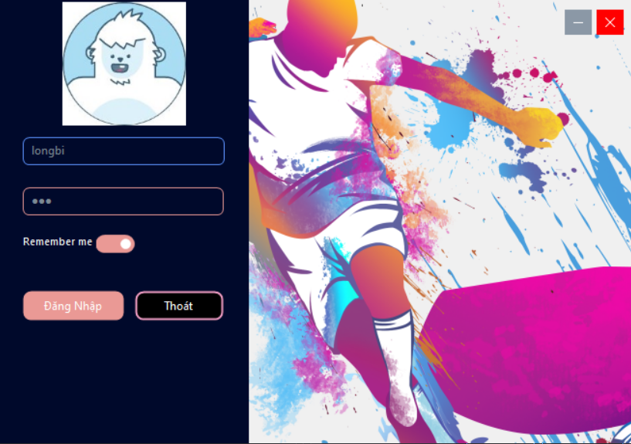
03
Chức năng, nghiệp vụ
Form Login:
Hỏi khi thoát.
Kiểm tra bỏ trống trước khi đăng nhập.
Nhớ password.

Slide 6
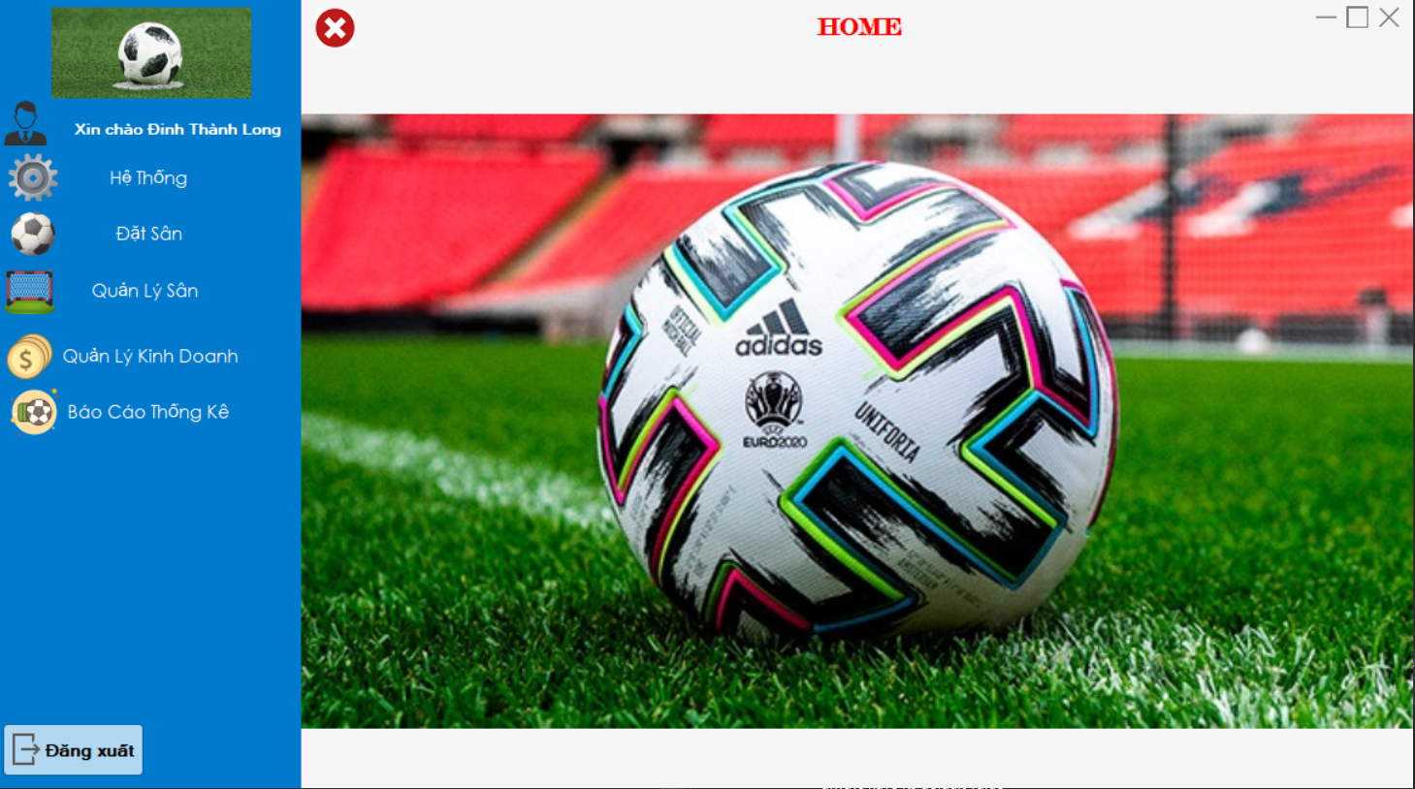
03
Chức năng, nghiệp vụ
Form Main:
Hỏi khi thoát.
Liên kết đến các form chức năng và trở lại form main.
Đăng xuất trở lại form đăng nhập.

Slide 7
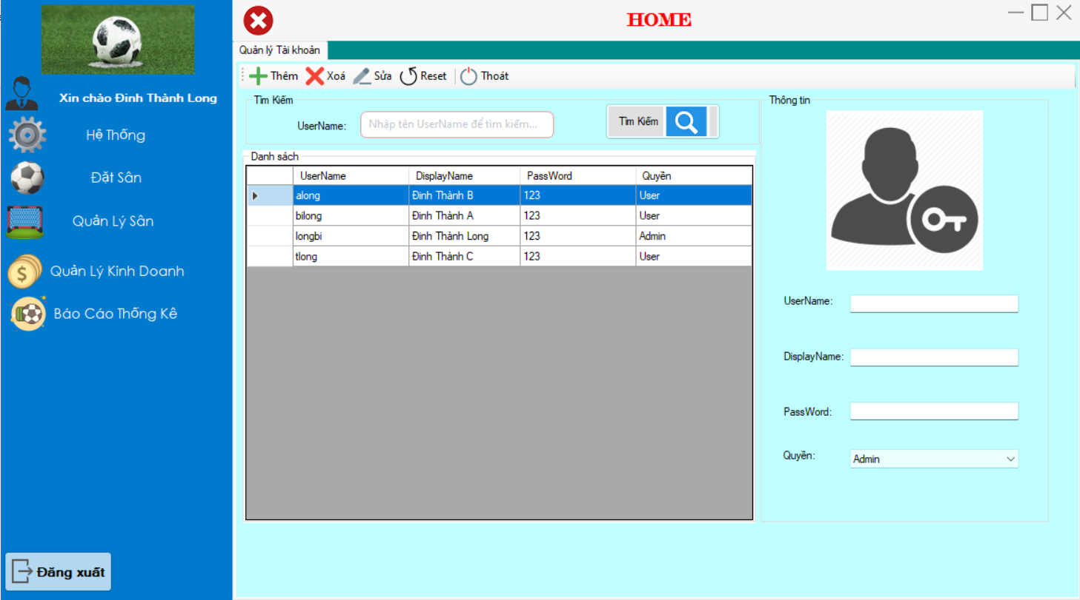
03
Chức năng, nghiệp vụ
Form Hệ thống – Quản lý Tài Khoản:
Thêm/ Xóa / Sửa một tài khoản mới.
Tìm kiếm tài khoản theo Username

Slide 8
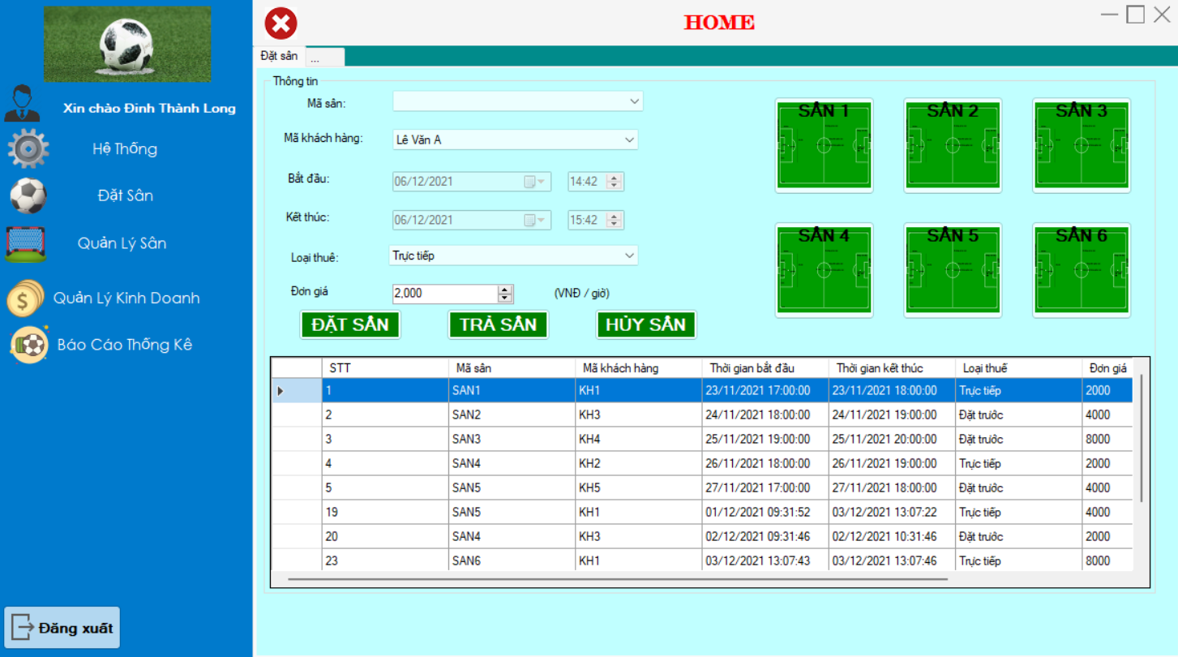
03
Chức năng, nghiệp vụ
From Đặt Sân:
Đặt/ Trả/ Hủy sân.

Slide 9
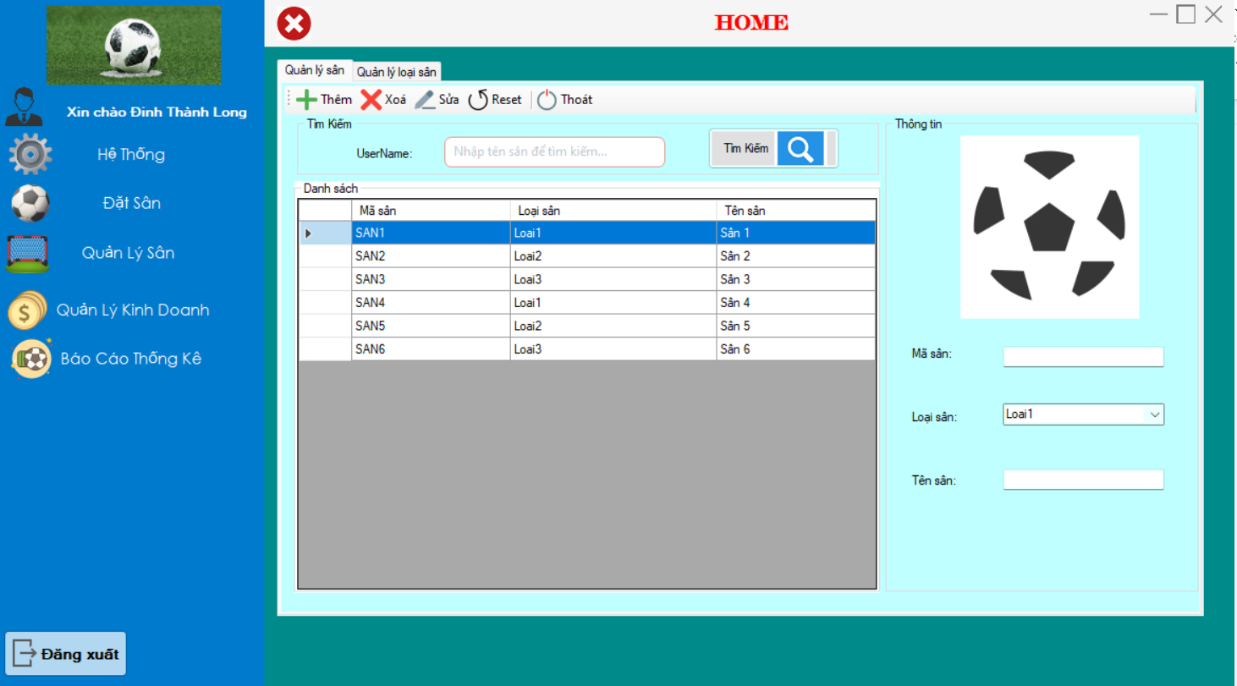
03
Chức năng, nghiệp vụ
Form Quản lý sân:
Thêm/ Xóa/ Sửa sân.
Tìm kiếm sân theo mã / loại / tên sân.

Slide 10
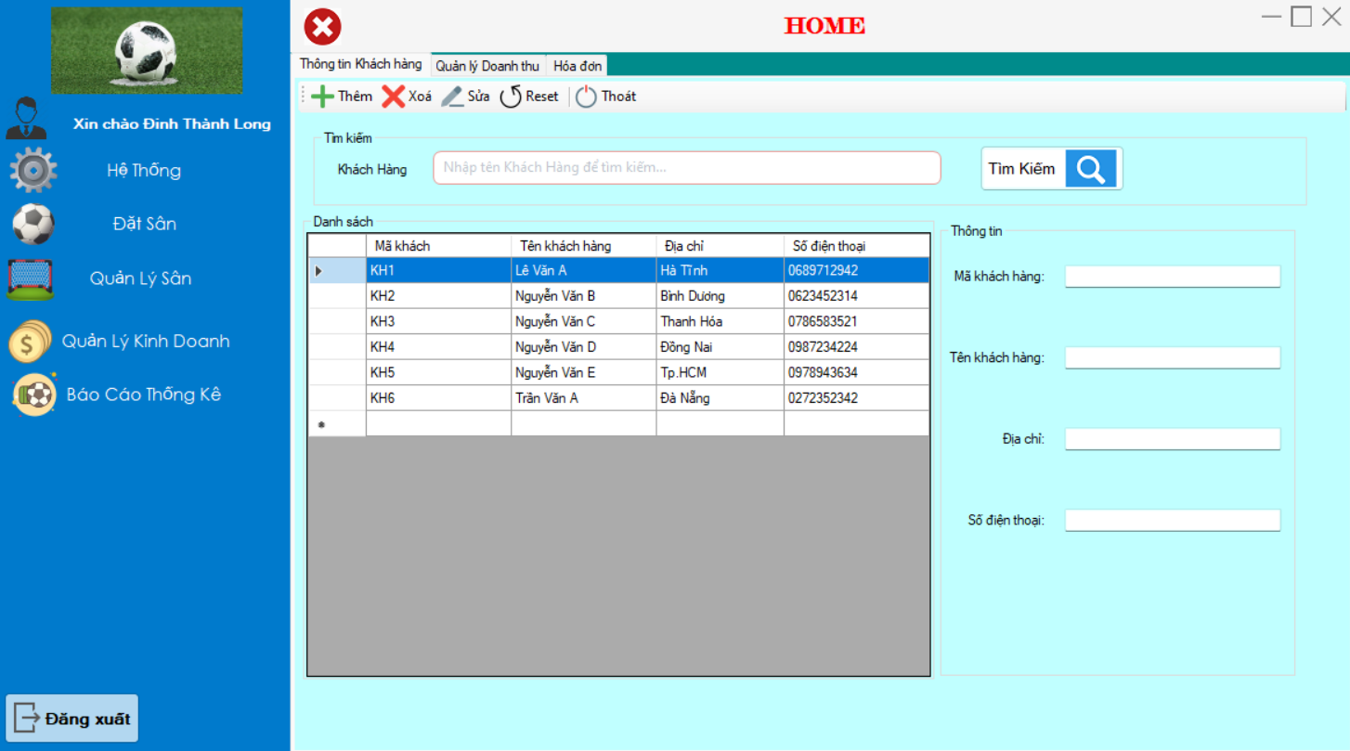
03
Chức năng, nghiệp vụ
Form Thông tin khách hàng:
Thêm/ Xóa/ Sửa khách hàng.
Tìm kiếm sân theo mã / tên / địa chỉ / SĐT khách hàng.

Slide 11
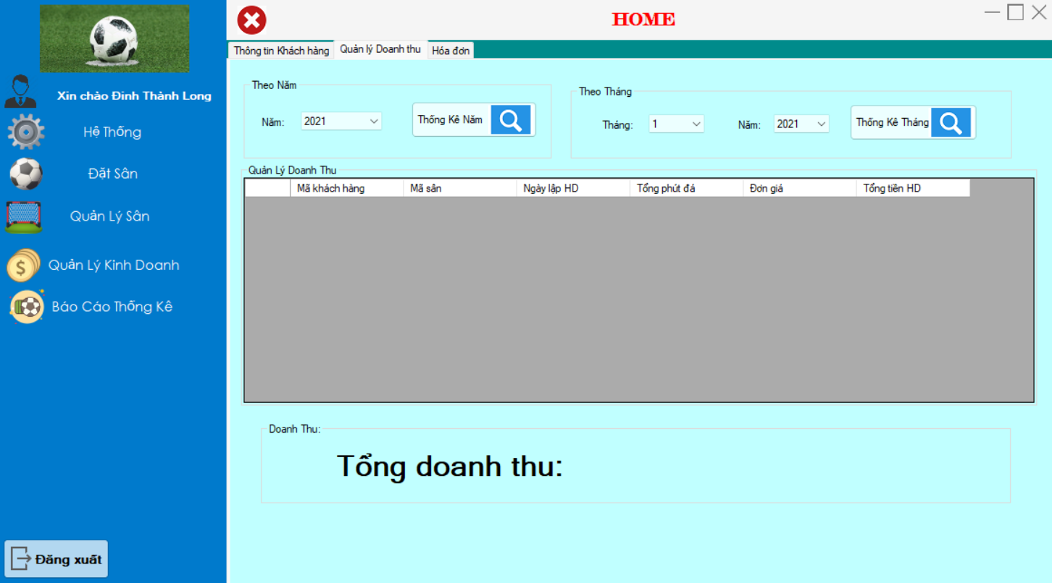
03
Chức năng, nghiệp vụ
Form Quản lý doanh thu:
Thống kê doanh thu theo năm.
Thống kê doanh thu theo tháng.

Slide 12
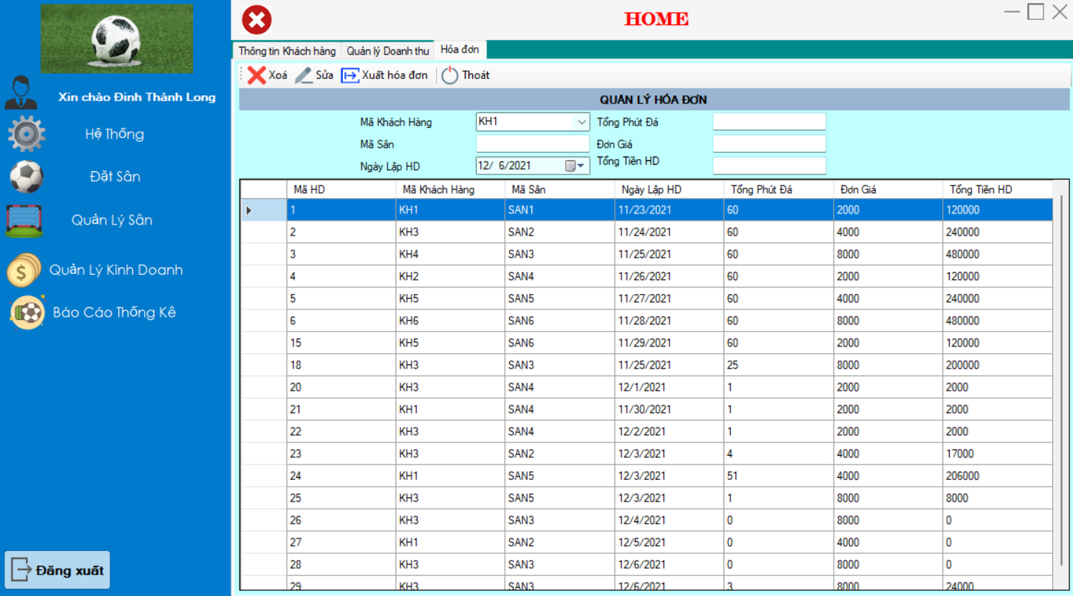
03
Chức năng, nghiệp vụ
Form Hóa Đơn:
Xóa/ Sửa hóa đơn.
Xuất hóa đơn.

Slide 13
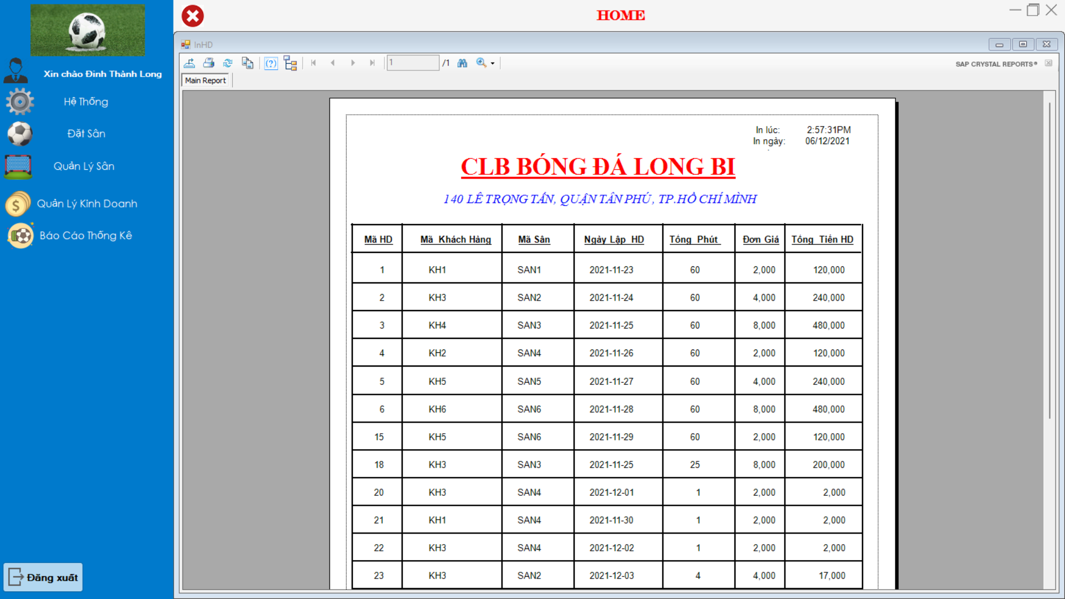
03
Chức năng, nghiệp vụ
Form Xuất Hóa Đơn:
Với các chức năng:
Xuất ra file PDF, Excel,….

Slide 14
Demo
thanks for watching

